Slide 1

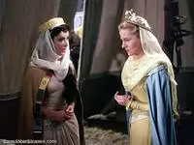
Ровена та Ребека – дві різні долі

Slide 2


честь
гідність
співчуття
милосердя
обов’язок
справедливість

Slide 3
Словникова робота
Віротерпимість – вміння терпимо ставитися до інших релігій та людей, які їх сповідують.
Толерантність – терпляча стриманість у присутності чогось, що не полюбляється або не схвалюється.

Slide 4
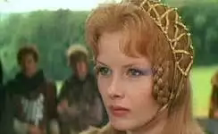
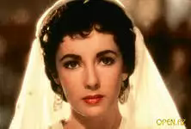
ОЛС 2 героїні роману
Ровена
Ребека

Slide 5
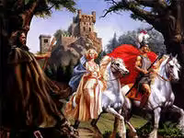
Виразне читання
Прочитайте портретний опис Ровени (розділ ІV). Які риси характеру підкреслює автор у цьому уривку?

Slide 6
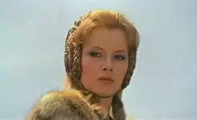
Аналіз образу Ровени
1) Розкажіть про походження леді Ровени.
2) У якій сім’ї вона виховувалась? Як там до неї ставилися? Як таке ставлення вплинуло на її характер? (Розділ ХХІІІ).
3) Які плани щодо Ровени мав її опікун Седрік?
4) Що заважало здійсненню цих планів?
5) Як леді Ровена виявила свої почуття під час гостювання у домі Седріка норманів та під час турніру?
6) Порівняйте, як поводилися жінки під час вибору королеви кохання і краси на турнірі і як поводила себе леді Ровена.
7) Чи була Ровена вірною Айвенго? У чому це виявляється?
8) Які перешкоди подолало їхнє кохання?

Slide 7
Переказ тексту
Розкажіть про викрадення Ровени Морісом де Брасі.
Запитання
1) Як поводилася Ровена в цьому епізоді?
2) Що вона протиставляла домаганням де Брасі?
3) Чим де Брасі шантажував Ровену? Які її почуття він хотів використати?
4) Як Ровена відреагувала на це? Про що це свідчить?
5) Як характеризують Ровену її слова і поведінка після звільнення її з полону?

Slide 8
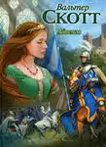
«Дилема Хельги»
Ситуація. Де Брасі хоче примусити леді Ровену стати його дружиною, шантажуючи її тим, що життя Айвенго і Седріка знаходиться у його руках.
Запитання.
- Чи має леді Ровена погодитися стати дружиною де Брасі, і таким чином врятувати Айвенго і Седріка?
- Чи має леді Ровена відмовити де Брасі, зберігши вірність Айвенго?

Slide 9
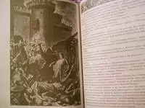
Виразне читання
Прочитайте портретний опис Ребеки (розділ VІІІ). Як сприймали її присутні на турнірі?

Slide 10
Аналіз образу Ребеки
1) У чому полягає драматизм образу Ребеки?
2) Чи страждала вона від зневаги європейців до євреїв? Як вона переносить своє страждання?
3) Доведіть, що Ребека навіть у складних обставинах не відмовляється від своєї віри.
4) Чому Ребека віддала Гурту гроші для Айвенго? Які риси характеру героїні при цьому виявилися?
5) У яких епізодах виявилося милосердя Ребеки?
6) Чи чекала Ребека взаємності від Айвенго? Як вона кохала його?
7) Як поводила себе Ребека у полоні? Яку відповідь на свої почуття отримав від неї Бріан де Буагільбер у замку Фрон де Бефа?
8) Що, на вашу думку, давало силі Ребеці так сміливо поводитися перед лицем смертельної небезпеки?

Slide 11
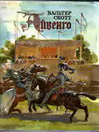
Переказ тексту
Розкажіть про суд над Ребекою. Як поводилася героїня в епізоді суду та двобою Айвенго із Бріаном де Бугільбером?

Slide 12
Виразне читання
Зачитайте опис Ребеки під час суду (розділ ХХLІІІ). Як її сприймали члени ордену Храму? Яким був вираз її обличчя?
Запитання
Чому Ребека не подякувала Айвенго, котрий врятував її від спалення? Чому вона відмовилася заговорити з ним?

Slide 13
Виразне читання в особах фінального діалогу Ровени й Ребеки
Запитання
1) З якою метою Ребека прийшла до Ровени?
2) Чому Ребека вирішила подарувати свої коштовності?
3) Якій меті вона вирішила присвятити своє життя?
4) У чому вона змогла знайти своє щастя?

Slide 14
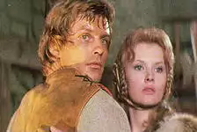
Запитання та завдання
- Які риси характеру виявили обидві героїні в романі?
- Поясніть зміст понять честь, гідність, співчуття, милосердя, обов’язок, ілюструючи своє пояснення прикладами з життя героїнь роману „Айвенго”.
- Які ж „винагороди” від життя отримали Ровена й Ребека?

Slide 15
«Думай – Працюй у парі – ділись»
- Чи можна сказати, що Ребека була обділена долею?
- Чи завжди доля людини буває справедливою? Аргументуйте свою точку зору.
- Чи може несправедливість долі бути приводом для невиконання людиною свого морального обов’язку?
- Як відношення до євреїв у добу середньовіччя характеризує тогочасне суспільство?
- Чому, на вашу думку, і в наш час актуальними залишаються поняття віротерпимості і толерантності?

Slide 16
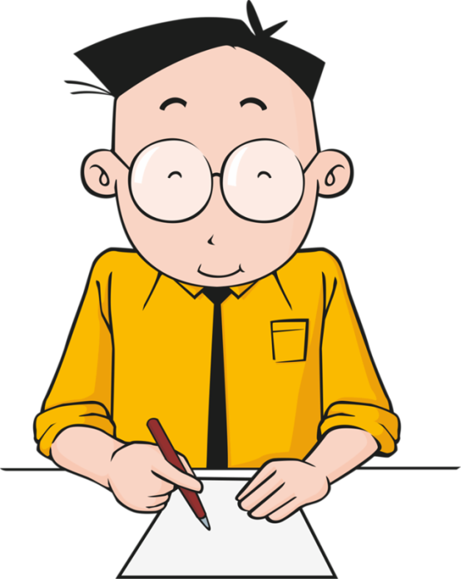
Домашнє завдання
Підготуватися до контрольного твору за творчістю В. Скотта.

